Slide 1
ФГБОУ ВО КрасГМУ им. проф. В.Ф. Войно-Ясенецкого Минздрава России Кафедра лучевой диагностики ИПО
Диагностика туберозного склероза различных органов.
1 часть.
Выполнил: ординатор кафедры лучевой диагностики ИПО Лобков Герман Павлович
Красноярск, 2022 г.
Notes:
Терминология взята из отечественный статьи - https://vestnikdv.ru/jour/article/view/1237/ru_RU
Определения МРТ методов - https://www.cis.rit.edu/htbooks/mri/chap-8/chap-8-r.htm

Slide 2
Вступление
Туберозный склероз является редким аутосомно-доминантным синдромом, характеризующимся наличием врожденных доброкачественных опухолей во многих органах.
Диагноз устанавливается на основании физикальных и рентгенологических данных.
Поскольку классическая триада (триада Фогта): эпилепсия (75% случаев), умственная отсталость (50%) и ангиофиброма лица (75%) редко выявляется при клиническом обследовании, рентгенологическое исследование играет важную роль в диагностике туберозного склероза.

Slide 3
Рентгенологические признаки
Рабдомиома сердца
Ангиомиолипома почки
Лимфангиолейомиоматоз лёгких
Множественные почечные кисты
Аномалии белого вещества
Неврологические поражения таламуса
Редкие локализации: кортикальный слой костей, печень, ЖКТ.
Клиническое течение и прогноз пациента зависят от локализации проявлений.
Знание клинических и рентгенологических данных в различных органах имеет решающее значение для диагностики и лечения.

Slide 4
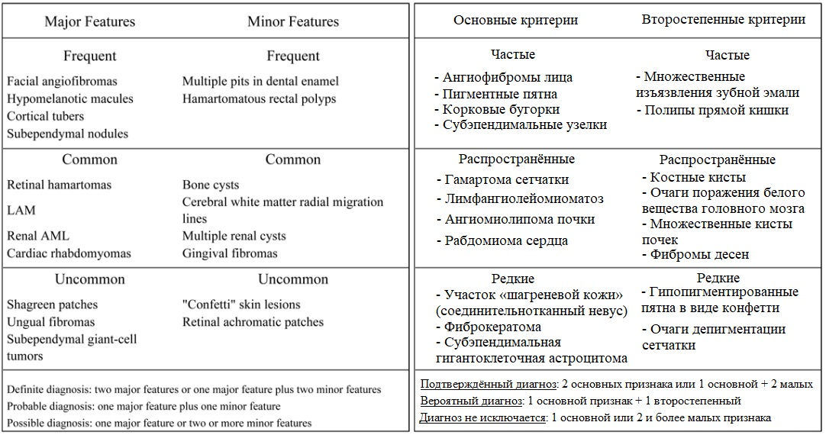
Критерии диагностики

Slide 5
Летальность
Прогноз неудовлетворительный, 40% пациентов умирают в возрасте до 35 лет.

Slide 6
Дерматологические проявления
Поражение кожи при туберозном склерозе (частота встречаемости):
Ангиофибромы лица (75%)
Гипопигментированные пятна «конфетти» (90%)
Соединительнотканный невус (20-30%)
Фиброкератома (20%)
Обнаружение этих поражений кожи является первым шагом в диагностике ТС, поскольку они являются единственными основными диагностическими критериями, которые можно оценить при физикальном обследовании.

Slide 7
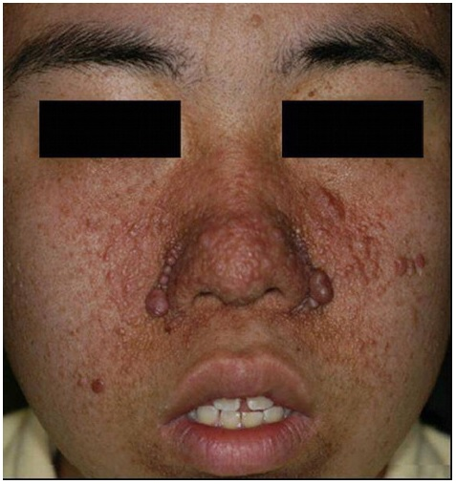
Ангиофиброма лица
Мужчина, 19 лет. Ангиофиброма лица.
На фотографии видны множественные куполообразные папулы в скуловой области с распределением в виде бабочки.

Slide 8
Неврологические поражения
Поражение ЦНС при туберозном склерозе (частота встречаемости):
Корковые бугорки (95-100%)
Субэпендимальные узелки (95-100%)
Субэпендимальная гигантоклеточная астроцитома (SGCA) (40%)
Очаги поражения белого вещества головного мозга (40-90%)

Slide 9
Корковые бугорки (Cortical tubers)
Кортикальные бугорки в головном мозге представляют собой гамартомные поражения, расположенные на границе серого и белого вещества, обычно в лобных (до 50% случаев) и, реже, в теменных долях.
Кортикальные бугорки состоят из аномальных глиальных и нервных клеток, а их размер, количество и расположение различаются у разных пациентов.
Основные клинические проявления:
Эпилепсия
Нарушение когнитивных функций, снижение интеллекта
Основной метод исследования: МРТ.
Характеризуется повышением интенсивности сигнала на Т2-взвешенных, и понижением интенсивности МР-сигнала на Т1-взвешенных изображениях.

Slide 10
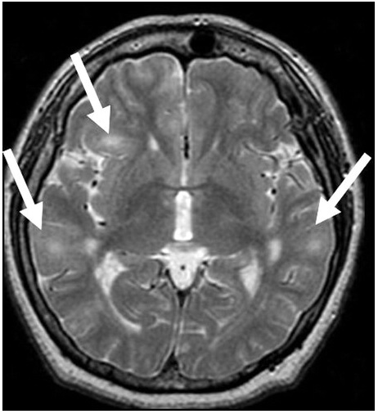
Корковые бугорки. МРТ головного мозга. Т2-взвешенное изображение, поперечный срез.
Женщина, 40 лет.
На поперечном Т2-взвешенном МРТ-изображении определяется:
Корковые бугорки в виде гиперинтенсивных очагов (стрелки).

Slide 11
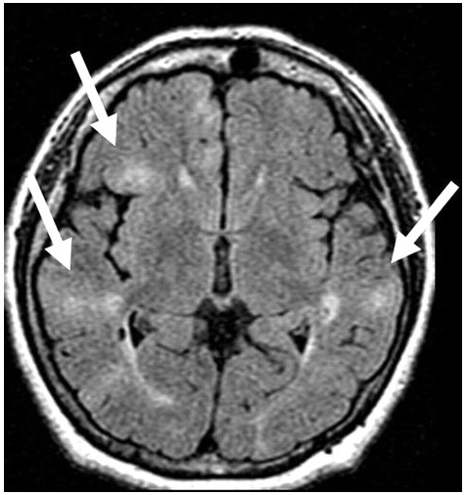
Корковые бугорки. МРТ головного мозга. Т2-взвешенное изображение, инверсия-восстановление, поперечный срез.
Женщина, 40 лет.
На Т2-взвешенном МРТ-изображении с инверсией и восстановлением в поперечном направлении определяется:
Корковые бугорки в виде гиперинтенсивных очагов (стрелки).

Slide 12
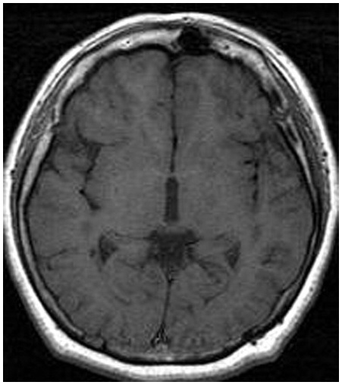
Корковые бугорки. МРТ головного мозга. Т1-взвешенное изображение, поперечный срез.
Женщина, 40 лет.
На поперечном Т1-взвешенном МРТ-изображении:
Снижение интенсивности МР-сигнала, корковые бугорки не определяются за счёт изотенсивности с белым веществом головного мозга.

Slide 13
Субэпендимальные узелки
Субэпендимальные узелки представляют собой гамартомные изменения в субэпендимальной ткани и обычно встречаются в виде множественных узелков.
Распространенность пациентов с более чем 10 субэпендимальными узлами колеблется от 12% до 57%.
Диагностика: Компьютерная томография, Магнитно-резонансная томография.
На КТ-изображениях без усиления определяются множественные мелкие очаги с кальцификацией боковых желудочков головного мозга с обеих сторон.
На Т1-взвешенных МРТ-изображениях характеризуется повышением интенсивности МР-сигнала, на Т2-взвешенных МРТ-изображениях снижение интенсивности МР-сигнала, за счёт высокого содержания водного компонента.

Slide 14
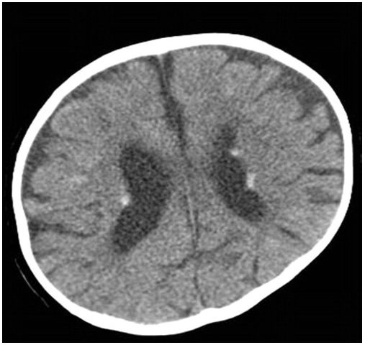
Субэпендимальные узелки. КТ головного мозга без усиления, поперечный срез.
М., 9 месяцев. Субэпендимальные узелки.
На поперечном срезе КТ-изображения головного мозга без усиления определяется: Множественные субэпендимальные бугорки с двусторонним кальцинозом вдоль стенок боковых желудочков.

Slide 15
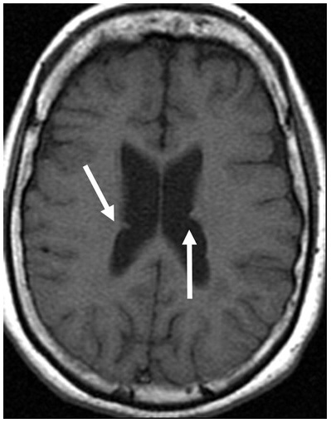
Субэпендимальные узелки. МРТ головного мозга, Т-1 взвешенное изображение, поперечный срез.
Женщина, 26 лет. Субэпендимальные узелки.
На поперечном Т1-взвешенном МРТ-изображении определяется:
Двусторонние субэпендимальные бугорки со средней интенсивностью сигнала (стрелки).

Slide 16
Субэпендимальная гигантоклеточная астроцитома (SGCA)
SGCA характеризуются наличием пролиферативных гигантоклеточных астроцитом. Выявляется у 1,7–26% у пациентов с ТС.
Типичное расположение SGCA находится в отверстии Монро, что приводит к обструктивной гидроцефалии.
Как правило, начальным симптомом SGCA является повышенное внутричерепное давление, часто с острым началом.
SGCA имеет доброкачественные биологические и патологические особенности (медленный рост, минимальный или отсутствующий отек головного мозга и низкую степень инвазивности).
SGCA развивается из субэпендимальных узелков, это подтверждается серией КТ-снимков, указывающих на рост узелков с последующим развитием SGCA.

Slide 17
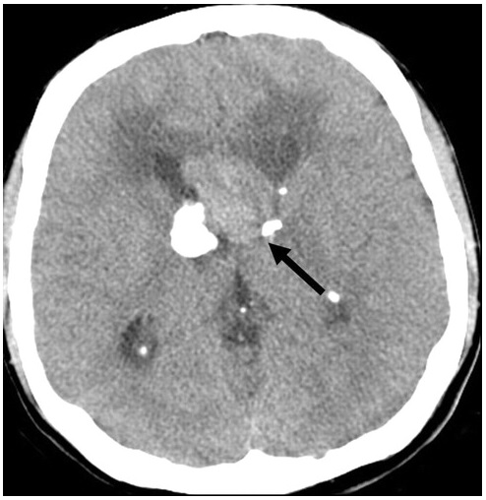
Субэпендимальная гигантоклеточная астроцитома. КТ головного мозга без усиления, поперечный срез.
Мужчина, 24 года. Субэпендимальная гигантоклеточная астроцитома.
На поперечном срезе КТ-изображения головного мозга без усиления определяется:
Опухолевое образование с затуханием вокруг отверстия Монро (стрелка), обызвествленные субэпендимальные бугорки.

Slide 18
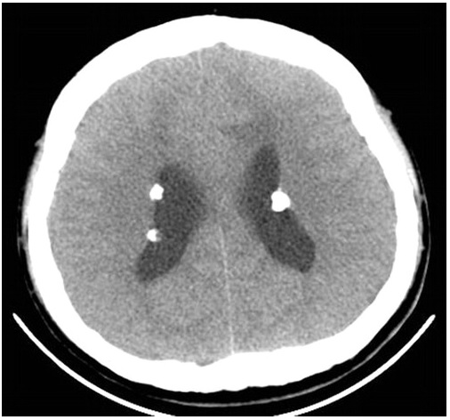
Субэпендимальная гигантоклеточная астроцитома. КТ головного мозга без усиления, поперечный срез. (продолжение)
Мужчина, 24 года. Субэпендимальная гигантоклеточная астроцитома.
На поперечном срезе КТ-изображения головного мозга без усиления определяется:
Вторичная гидроцефалия, развившаяся вследствие SGCA.

Slide 19
Поражение белого вещества головного мозга при ТС.
Поражения белого вещества у пациентов с ТС включают:
Поверхностные аномалии белого вещества, связанные с кортикальными бугорками;
Очаги поражения белого вещества головного мозга, сгруппированные вдоль радиальных линий, соответствующих путям миграции нейронов во время эмбриогенеза (15-27%);
Кистоподобные поражения белого вещества (15-44%).
Поверхностные аномалии белого вещества отражают снижение уровня миелина и проявляются в виде областей высокой интенсивности на Т2-взвешенных МРТ-изображениях и областей пониженной интенсивности на Т1-взвешенных МРТ-изображениях.
Радиальные полосы белого вещества отражают измененное развитие путей миграции нейронов и глиальных клеток.

Slide 20
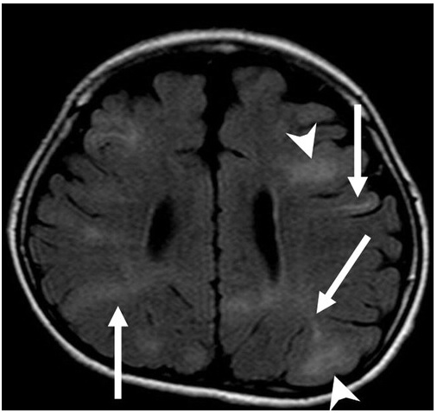
МРТ головного мозга. Т2-взвешенное изображение, инверсия-восстановление, поперечный срез.
М., 8 месяцев. Радиальные тяжи белого вещества.
На Т2-взвешенном МРТ-изображении с инверсией и восстановлением в поперечном направлении с подавлением жидкости определяется:
Линейные радиальные полосы белого вещества, простирающиеся от коры до боковых желудочков (стрелки). Корковые бугорки (треугольные стрелки).

Slide 21
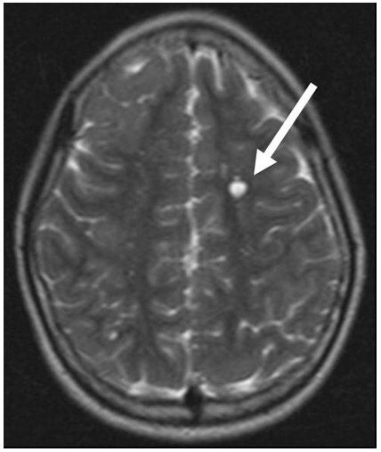
Кистозное поражение белого вещества. МРТ головного мозга. Т2-взвешенное изображение, поперечный срез.
Ж., 13 лет. Кистозное поражение белого вещества.
На поперечном Т2-взвешенном МРТ-изображении определяется:
Кистозное образование белого вещества (стрелка).

Slide 22
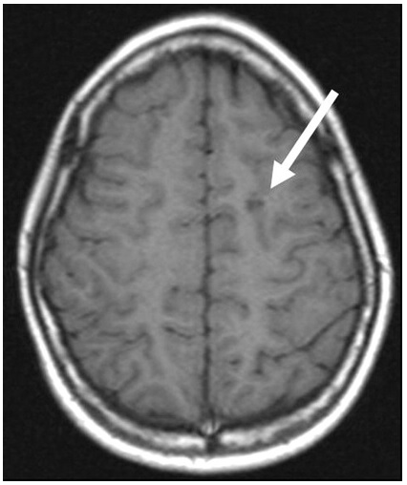
Кистозное поражение белого вещества. МРТ головного мозга. Т1-взвешенное изображение, поперечный срез. (продолжение)
Ж., 13 лет. Кистозное поражение белого вещества.
На поперечном Т1-взвешенном МРТ-изображении определяется:
Очаговое образование с четкими контурами в левой передней области белого вещества, изоинтенсивное по отношению к спинномозговой жидкости.

Slide 23
Поражение сердца при ТС.
Рабдомиома сердца представляет собой доброкачественную опухоль поперечно-полосатой мускулатуры, характеризующуюся наличием «паутинных клеток», названных так из-за их радиальных цитоплазматических отростков.
Рабдомиома сердца обычно (до 75% случаев) возникает в возрасте до 1 года.
Частота встречаемости рабдомиомы у больных ТС: 50-65%.
Рабдомиомы сердца, которые могут быть множественными или одиночными, обычно локализуются на межжелудочковой перегородке.
Основной метод диагностики: Эхокардиография.
Вспомогательный метод диагностики: МРТ. Предоставляет дополнительную информацию о распространении и размере опухоли.

Slide 24
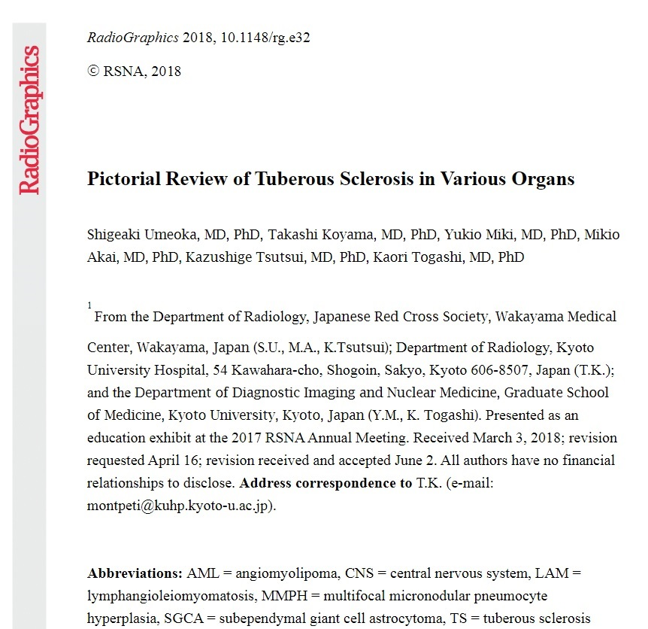
Статья
https://pubs.rsna.org/doi/full/10.1148/rg.e32
Shigeaki Umeoka, Takashi Koyama, Yukio Miki, Mikio Akai, Kazushige Tsutsui, Kaori Togashi

Slide 25
Спасибо за внимание!

